Slide 1
Grandezze fisiche
Una grandezza è una quantità che può essere misurata mediante opportuni strumenti di misura. Con la misura di una grandezza si possono descrivere i fenomeni.
Esempi di grandezze fisiche sono:
Velocità
Pressione
Quantità di calore
Ogni grandezza fisica deve essere sempre:
Misurabile

Slide 2
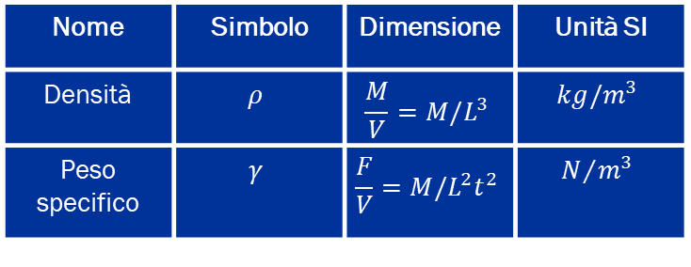
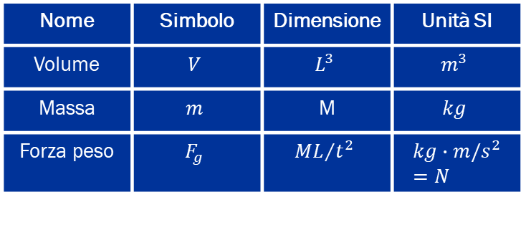
Grandezze fisiche
Grandezze estensive
Grandezze intensive
Dipendono dalla dimensione del sistema fluido
Non dipendono dalla dimensione del sistema fluido
Nome | Simbolo | Dimensione | Unità SI
Volume | $$V$$ | $$L^{3}$$ | $$m^{3}$$
Massa | $$m$$ | M | $$kg$$
Forza peso | $$F_{g}$$ | $${ML}/{t^{2}}$$ | $$kg∙m/s^{2}=N$$
Nome | Simbolo | Dimensione | Unità SI
Densità | $$ρ$$ | $$\frac{M}{V}={M/L}^{3}$$ | $$kg{/m}^{3}$$
Peso specifico | $$γ$$ | $$\frac{F}{V}=M/L^{2}t^{2}$$ | $$N/{m^{3}}$$

Slide 3
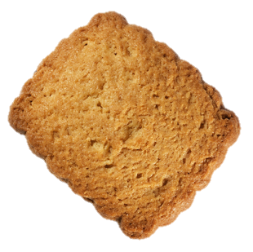

Misurazione di una grandezza
Misurare una grandezza significa esprimere quante volte l’unità di misura è contenuta in quella grandezza.
La misurazione è una attività con cui si assegna una misura ad un oggetto.
Esempio di unità di misura, misurazione e misura:
Esempio.
Determinare l’Area (misurazione)
= 1 cm x 1 cm (unità di misura)
$Α$ = 7.5 cm² (misura)

Slide 4
grandezze fondamentali
Il Sistema Internazionale definisce sette grandezze fisiche fondamentali dalla cui combinazione si possono derivare tutte le dimensioni possibili.
# | Grandezza | Dimensione | Unità SI | Unità Inglesi
1 | Massa | [M] | kg | lbm (libbra o pound)
2 | Lunghezza | [L] | m | ft (piede)
3 | Tempo | [t] | s | s
4 | Temperatura | [T] | K (kelvin) | F (ferenheit)
5 | Corrente | [i] | A (ampere) | A (ampere)
6 | Luce | [C] | C (candela) | C (candela)
7 | Materia | [n] | mol | mol

Slide 5
grandezze principali
Le grandezze prese generalmente come base della meccanica sono la lunghezza, la massa e il tempo. In aggiunta, in questo corso verrà frequentemente usata anche la temperatura.
Temperatura
Lunghezza
Massa
Tempo

Slide 6
grandezze secondarie
Esistono dimensioni derivate o secondarie, ottenute dalla combinazione delle dimensioni primarie. Seguono alcuni esempi:
Grandezza | Simbolo | Unità SI | Unità derivate
Forza | F | kg m / s² | N (Newton)
Accelerazione | a | m / s² | -
Pressione | p | kg / m s² (or N/m²) | Pa (Pascal)
Energia | E | kg / m² s² (or N·m) | J (Joule)
Potenza | P | kg / m² s³ (or J / s) | W (Watt)

Slide 7
Errori nella scrittura di unità
Seguono alcuni errori spesso riscontrati negli elaborati:
Errato | Corretto
kg. , KG o Kg | kg
s., sec o sec. | s
Min., min., mn | min
°K | K
cc | mL o cm³

Slide 8
Espressione del risultato
Il modo più semplice per comunicare il risultato di una misura consiste nello scrivere un valore seguito da un’unità di misura.
Per esempio:
$$Α=7.5 {cm}^{2}$$
Esempio. Esprimere il risultato dell’area del biscotto raffigurato qui a sinistra:
= 1 cm x 1 cm
$h$ = ____________
$ℓ$ = ____________
$Α$ = ____________
$$ℓ$$
$$h$$
n.b.: viene usato il termine area e non superficie. La superficie è una forma geometrica (piana, curva, ecc.). L’area è la misura dell’estensione della superifice.

Slide 9
Espressione del risultato
È desiderabile ripetere l‘esperimento più volte. Il risultato finale andrà quindi espresso da un indicatore di posizione, seguito da un indicatore di dispersione:
Esempio. Esprimere il risultato dell’area del biscotto raffigurato qui a sinistra, eseguendo la misura in triplo:
= 1 cm x 1 cm
$h$ = _______ ; _______ ; _______ ;
$ℓ$ = _______ ; _______ ; _______ ;
$Α$ =
Esempio:
Indicatore di posizione: media
Indicatore di dispersione: deviazione standard

Slide 10
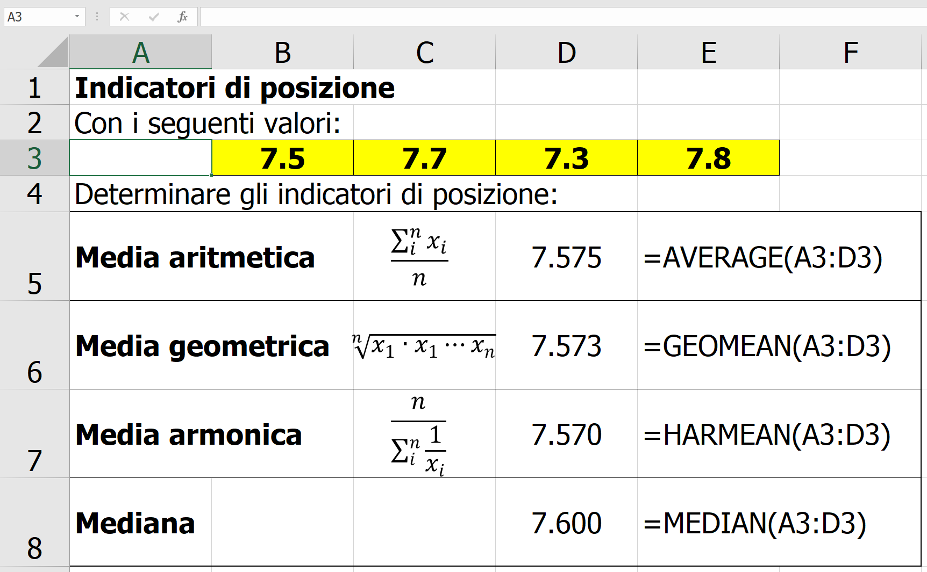
Indicatori di posizione

Slide 11
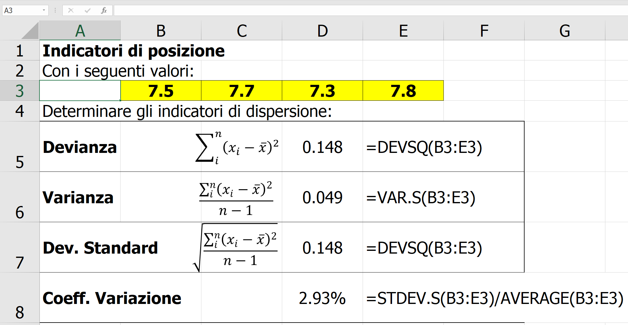
Indicatori di dispersione

Slide 12
Espressione del risultato
In metrologia, il risultato va espresso con la stima della sua incertezza (u), che si esprime come:
$$u=k∙\frac{s}{\sqrt{n}}$$
Esempio. La lunghezza è misurata in triplo:
$ℓ$ = 2.40; 2.55; 2.70 cm
Si calcola:
Media: 2.55 cm
Deviazione standard (s): 0.15 cm
Il risultato si esprime come:
$ℓ$ = 2.55 ± 0.09 cm (n =3, k = 1)
Dove k* è detto fattore di copertura.
* a lezione verrà definito anche il significato statistico di k

Slide 13
Qualità della Misura
La qualità di una misura si distingue per:
Precisione
Accuratezza
true
a)
Preciso e accurato
b)
Accurato ma impreciso
Qualità della misura
c)
Preciso ma inaccurato
d)
inaccurato e impreciso

Slide 14
Qualità della Misura
Esempio. L’area del prodotto vale 7.7 cm³. Due operatori ne stimano l’Area sulla base delle seguenti misure eseguite in doppio. Determinare precisione e accuratezza dei due operatori.
$$ℓ$$
$$h$$
 | Operatore 1 |  | Operatore 2
$$ℓ$$ | 3.2 | 3.1 | 2.9 | 3.2
$$h$$ | 2.8 | 2.7 | 2.8 | 2.3
Area | 8.66
Operatore 1 Operatore 2
Precisione: Precisione:
Accuratezza: Acuratezza:

Slide 15
Cifre significative
Quando i risultati sono la media di misure ripetute, l’espressione del risultato deve essere approssimato alla prima cifra significativa della sua deviazione standard.
Esempio.
Media = 9.526333
Dev. Standard = 0.139285
Espressione del risultato:
9.5 ± 0.1 g/L
# | g/L
1 | 9.651
2 | 9.376
3 | 9.552

Slide 16
cifre significative
Quando il risultato è il calcolo di più variabili espresse con un numero differente di cifre significative, allora il risultato si scrive con il numero di cifre più piccole.
Per esempio:
C = A x B
Se:
A = 2.3601 (cinque cifre significative)
B = 0.34 (due cifre significative)
Allora:
C = 0.80 (due cifre significative).

Slide 17
arrotondamento dei risultati
Se la cifra da scartare è inferiore a 5, si lascia inalterata la cifra precedente (più significativa).
5.4249 ± 0.02 => 5.42 ± 0.02
Se la cifra da scartare è 5 seguito da altri decimali o maggiore di 5, si incrementa di 1 la cifra precedente (più significativa).
5.4251 ± 0.02 => 5.43 ± 0.02
Se la cifra da scartare è esattamente 5, occorre seguire regole arbitrarie. Lo standard ASTM E29, per esempio, arrotonda in modo che l’ultima cifra significativa sia pari:
5.245 ± 0.02 => 5.24 ± 0.02
5.255 ± 0.02 => 5.26 ± 0.02

